Slide 1

第11课
蝴蝶冒险记

Slide 2


Slide 3
1
完成冒险小游戏设计，看看你的小蝴蝶在蝙蝠群的围捕中可以坚持多长时间吧。
2
学习“下一个造型”、“在1秒内滑行到随机位置” 、“停止全部脚本” 、“说“”（）秒” 等脚本
3
综合应用所学脚本完成编程项目并扩展

Slide 4

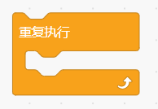







新脚本:

Slide 5

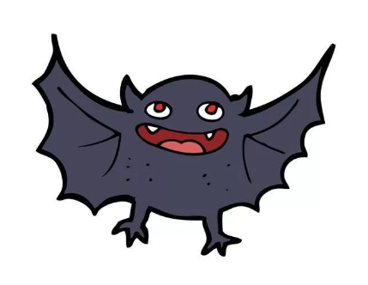
有一天傍晚小蝴蝶淘淘不小心飞进了一片陌生的区域，他发现空中飞着好多蝙蝠，他们正在捕猎，淘淘吓坏了，这可怎么办呢？
同学们我们今天就来帮助淘淘躲避蝙蝠，看看谁可以在蝙蝠群中躲避的更久！

Slide 6
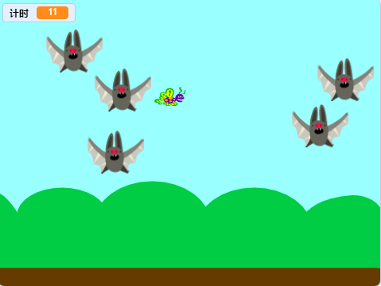



1.本节课用到的角色
2.本节课用到的背景

Slide 7
绿旗开始
蝴蝶煽动翅膀
重复执行
移动到鼠标指针
绿旗开始
首先来给蝴蝶淘淘编程，我们让他跟着鼠标指针移动，我们拖动鼠标指针给他指引方向，他会紧紧地跟着。
重复执行
切换下一个造型
蝴蝶跟随鼠标
等待时间

Slide 8
蝙蝠在屏幕里会向随机位置飞来飞去，飞的过程中如果抓到了淘淘，游戏结束，所有的程序停止。
绿旗开始
绿旗开始
绿旗开始
如果碰到蝴蝶，那么
重复执行
切换下一个造型
说游戏结束0.5秒
在1秒内移动到随机位置
停止所有程序
等待时间
重复执行
重复执行
蝙蝠在屏幕里飞行
蝙蝠挥动翅膀
蝙蝠如果抓住蝴蝶淘淘，游戏结束

Slide 9

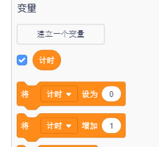
知识延伸：在背景上制作一个计时器程序，来计算我们（蝴蝶淘淘）躲避了多久的时间。
绿旗开始
将计时器设为0
重复执行
等待1秒
将计时器增加1

